Slide 1

练习九
（选自教材P40-P41练习九）

Slide 2
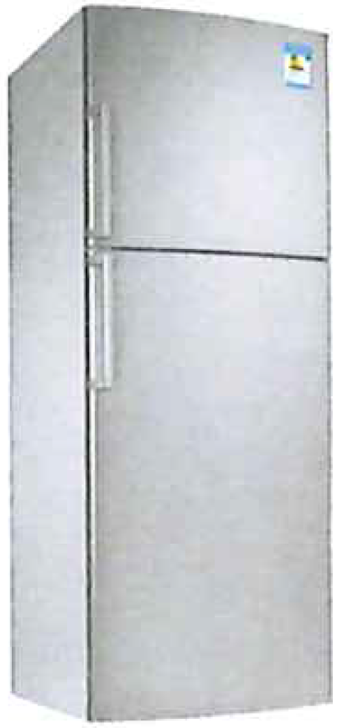
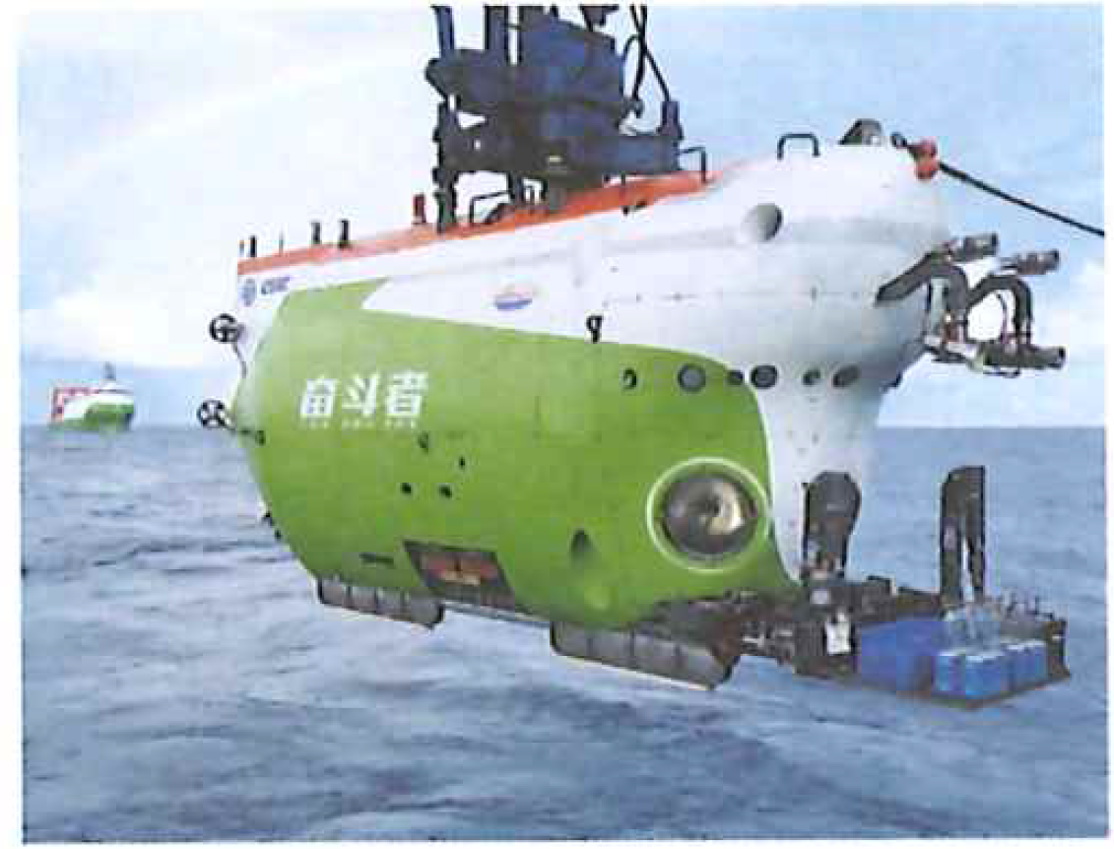
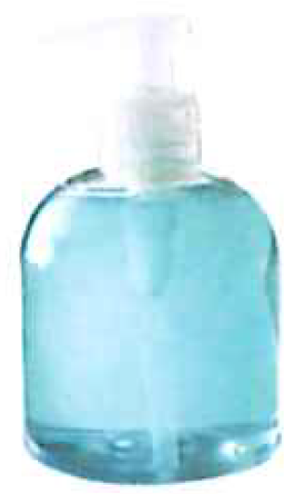
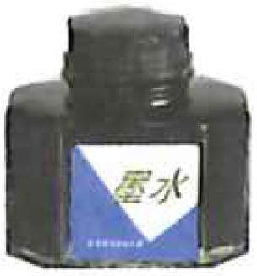
1.在横线上填写合适的容积单位。
【选自教材P40 练习九 第1题】
一瓶墨水约 50____
一瓶洗手液约500___
一台冰箱容积约229___
“奋斗者”号载人潜水器载人舱的容积为3___
mL
mL
L
m³

Slide 3
【选自教材P40 练习九 第2题】
4 L=______mL 82 cm³=_____mL 4800 mL=_____L
2.4 L=______mL 35 dm³=______mL
500 mL=_____L
8.04 dm³=_____L=_______mL
785 mL=_____cm³=______dm³
2.
4000
82
4.8
2400
35000
0.5
8.04
8040
785
0.785

Slide 4
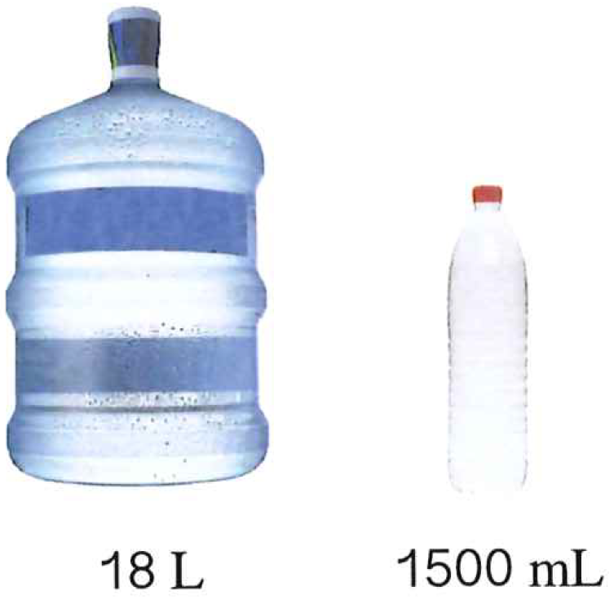
3. 一桶 18 L的矿泉水相当于_____瓶 1500 mL 的矿泉水。
12
【选自教材P40 练习九 第3题】

Slide 5
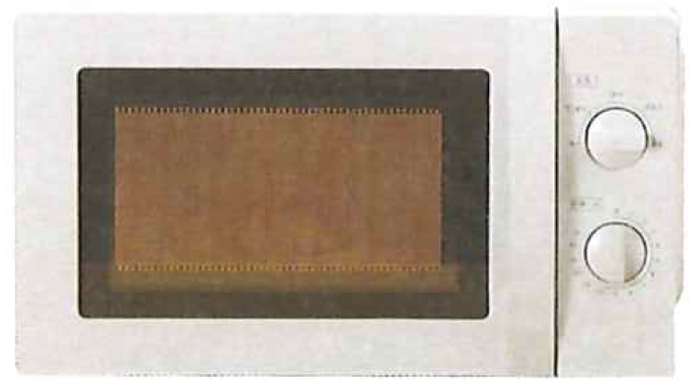
4.一种微波炉，产品说明书上标明：炉腔内部尺寸400×225×300(单位:mm)。这个微波炉的容积是多少升？
【选自教材P40 练习九 第4题】
400 mm＝4 dm
225 mm＝2.25 dm
300 mm＝3 dm
4×2.25×3＝27(dm³)
27 dm³＝27 L
答:这个微波炉的容积是 27 L。

Slide 6
5. 为解决海岛上淡水缺乏的问题，某驻岛部队和当地居民共同修建了一个长 22 m、宽 10 m、深 1.8 m 的淡水蓄水池。这个蓄水池最多可蓄水多少立方米？
【选自教材P40 练习九 第5题】
22×10×1.8 = 396（m³）
答：最多可蓄水 396 m³。

Slide 7
6. 一辆货车的车厢是长方体，从里面量长 3 m，宽 2.5 m，高 2 m。车厢的容积是多少立方米？
【选自教材P40 练习九 第6题】
3×2.5×2=15（m³）
答：它的容积是 15 立方米。

Slide 8
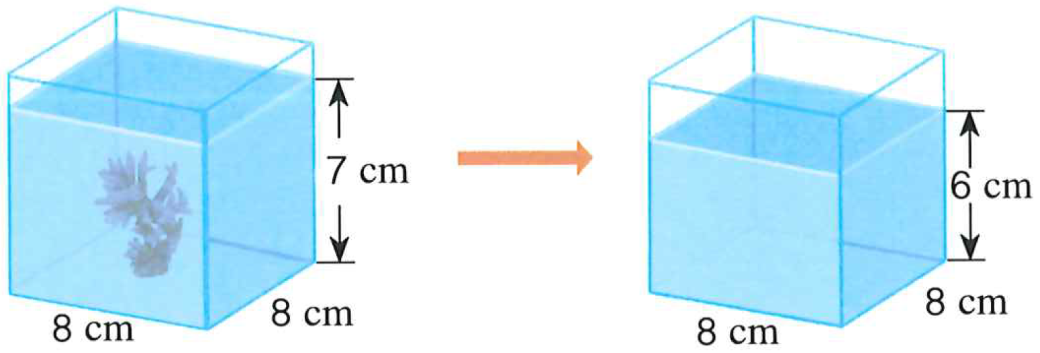
7. 下图中珊瑚石的体积是多少？
【选自教材P41 练习九 第7题】
方法一： 8×8×（ 7－6 ）＝64（cm³）
方法二： 8×8× 7－ 8×8× 6 ＝64（cm³）
答：珊瑚石的体积是 64 cm³。

Slide 9
8. 将一块假山石放入一个盛有水的、底面积为 51 dm² 的长方体鱼缸中，完全浸没后，水面上升了 3 cm。这个假山石的体积有多大？
【选自教材P41 练习九 第8题】
3 cm=0.3 dm
51×0.3=15.3（dm³）
答：假山石的体积为15.3dm³。

Slide 10
9. 在一个长 8 m、宽 5 m、高 2 m 的水池中注满水，然后把两条长 3 m、宽 2 m、高 4 m 的石柱立着放入池中，水池溢出的水的体积是多少？
【选自教材P41 练习九 第9题】
3×2×2×2=24（m³）
答：水池溢出的水的体积是 24 m³。

Slide 11
10. 把两个棱长为 1.5 dm 的正方体木块拼成一个长方体。这个长方体的体积、表面积分别是多少？如果是用 3 个正方体木块呢？
【选自教材P41 练习九 第10题】
体积：1.5×1.5×1.5×2=6.75（dm³）
表面积：1.5×1.5×10=22.5（dm²）
体积：10.125 dm³
表面积：31.5 dm²

Slide 12
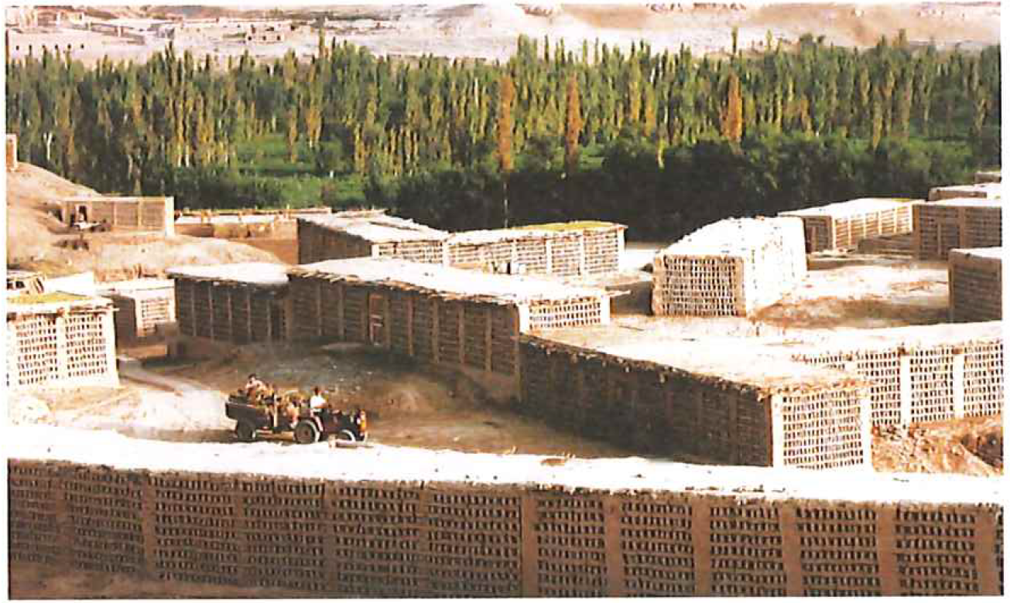
11.右图是新疆吐鲁番酿制葡萄干的一种长方体晾房。其中一间从里面测量的底面积是 24.6 m²，高是 3 m。它的容积是多少呢？
【选自教材P41 练习九 第11题】
24.6×3=73.8（m³）
答：它的容积是 73.8 m³。

Slide 13
12. “冰雪大世界”每年用的冰大约能融化成 6 万立方米的水，这相当于多少个长 50 m、宽 25 m、深 1.2 m 的水池的蓄水量？
【选自教材P41 练习九 第12题】
60000÷（50×25×1.2）= 40（个）
答：相当于 40 个这样的水池的蓄水量。

Slide 14
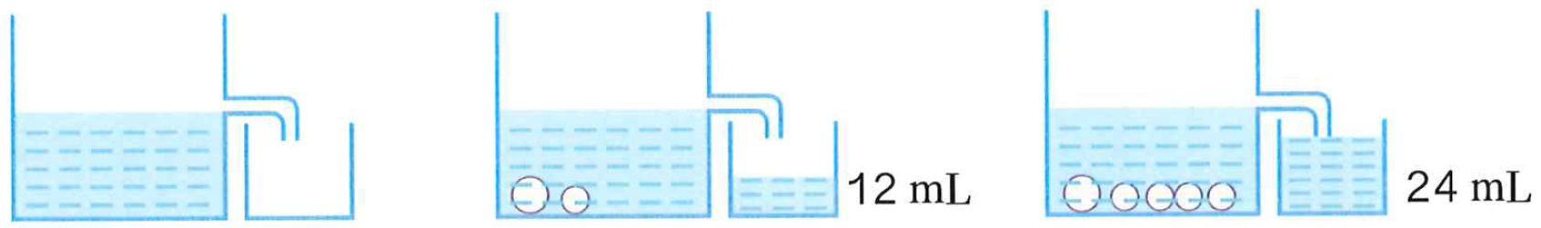
13. 求下图中大圆球的体积。
【选自教材P41 练习九 第13题】
24 mL=24 cm³，12 mL=12 cm³
小圆球：（24-12） ÷ 3=4（cm³）
大圆球：12 – 4 = 8（cm³）

